Slide 1
Инвестиционный паспорт Моздокского района

Slide 2
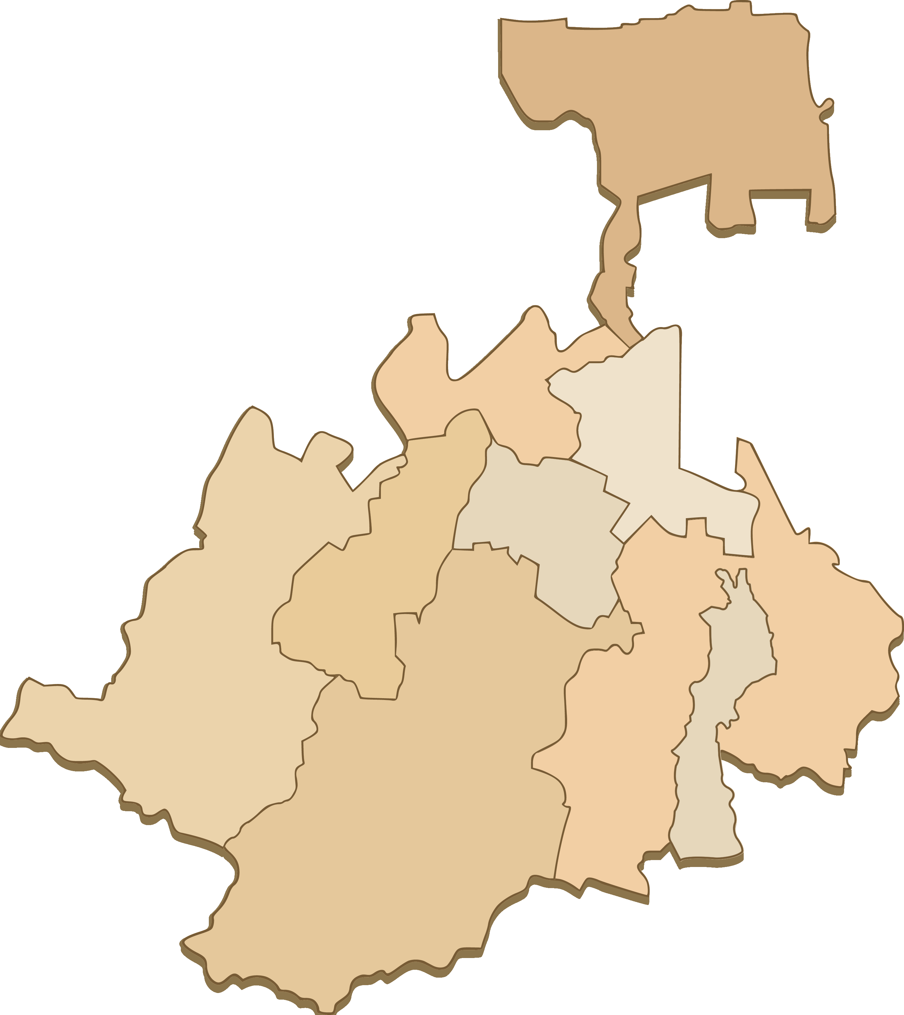
Инвестиционный портал РСО-Алания
Общая характеристика
91245
107 112 га
32
Общая численность населения
Площадь МО
Населенных пунктов

Slide 3
Инвестиционный портал РСО-Алания
Ресурсная база
Климат, почвенный покров и растительность отличается разнообразием. Преобладающие почвы полынно – злаковой степи – каштановые, имеют ма-лую мощность – около 50 см, количество гумуса в них небольшое – 2,5 – 3,5%. Они образовались на серо-бурых лессовидных суглинках и богаты ка-лием, фосфором и азотом.
В разнотравно – злаковой степи преобладают предкавказские черноземы и темно-каштановые почвы (вдоль правого берега Терека) Предкавказские черноземы отличаются относительной гумусированностью верхнего горизон-та и большой мощностью (до 100 см и более) гумусовых горизонтов. Черно-земы являются лучшими почвами на территории Моздокского района и Се-верной Осетии, они богаты калием, азотом и фосфором.
Наиболее распространенными и типичными степными растениями явля-ются полынь, ковыль, типчак, тонконог, на выгонах – свинорой. Господству-ющие травы: тысячелистник обыкновенный, шалфей мутовчатый, ковыль-волосатик, бородач.
Природно-географические условия Моздока в целом благоприятны для веде-ния сельского хозяйства.

Slide 4
Инвестиционный портал РСО-Алания
Труд и занятость
Вакантные рабочие места
167
Экономически активное население
26512
Занятое трудоспособное население
25779
Незанятое трудоспособное население
19895

Slide 5
Информация о инвестиционных проектах
Название проекта | Инициатор | Общий объем инвестиций, млн руб.
Организация винопроизводства в РСО-Алания | ООО «Виноградарь Кавказа» | 1029
Строительство агрокомплекса в г. Моздок | ООО «ЭКС» | 357
Молокоперерабатывающий завод | СППК "Агро-Юг" | 22,65
Строительство фитнес-центра с бассейном в Моздокском районе РСО-Алания | ООО "Строймонтаж" | 52,4
Ratio
7 : 2

Slide 6
Инвестиционный портал РСО-Алания
Инвестиционная политика,
малый и средний бизнес
Для повышения эффективности инвестиционной деятельности и развития малого и среднего бизнеса в муниципальном образовании Моздокский район, предусмотрены следующие виды поддержки: финансовая, консультационная, информационная, правовая, имущественная, административно-организационная.
По муниципальной программе «Развитие и поддержка малого и среднего предпринимательства Моздокского района» оказывается финансовая поддержка субъектам малого и среднего предпринимательства в Моздокском районе. Предпочтения отдаются тем бизнес проектам, которые имеют социально значимые ориентиры.
В качестве имущественной поддержки субъектов малого и среднего пред-принимательства Моздокского района заключено 10 договоров аренды земли с главами крестьянских (фермерских) хозяйств, которым передано в аренду 441,86 га земель сельхозназначения, а также заключено 7 договоров долго-срочной аренды муниципального имущества с индивидуальными предприни-мателями.
Сельское хозяйство в Моздокском районе является также одной из веду-щих сфер экономики. В результате аграрных преобразований в отрасли сфор-мировалась многоукладная структура собственности, в которой растет удель-ный вес обществ с ограниченной ответственностью и крестьянских (фермер-ских) хозяйств.

Slide 7
Инвестиционный портал РСО-Алания
Действующие промышленные предприятия
МУП
«Моздокские тепловые сети»
ОАО
«Моздокские узоры»
59 рабочих мест
ИП «Мясной двор» Богачев
АО «МПМК-3»
194 рабочих места
133 рабочих места
92 рабочих места
ООО
«КерамаБрикетМ»
ООО «Астар»
МУП
«Моздокский ИИЦ»
ООО «Галион»
44 рабочих места
28 рабочих мест
34 рабочих места
17 рабочих мест

